Slide 1
РЕДАКТОРЫ И МОДЕЛИРОВАНИЕ 3D ОБЪЕКТОВ
Презентация по дисциплине „INFORMATICAGENERALĂ”

Slide 2
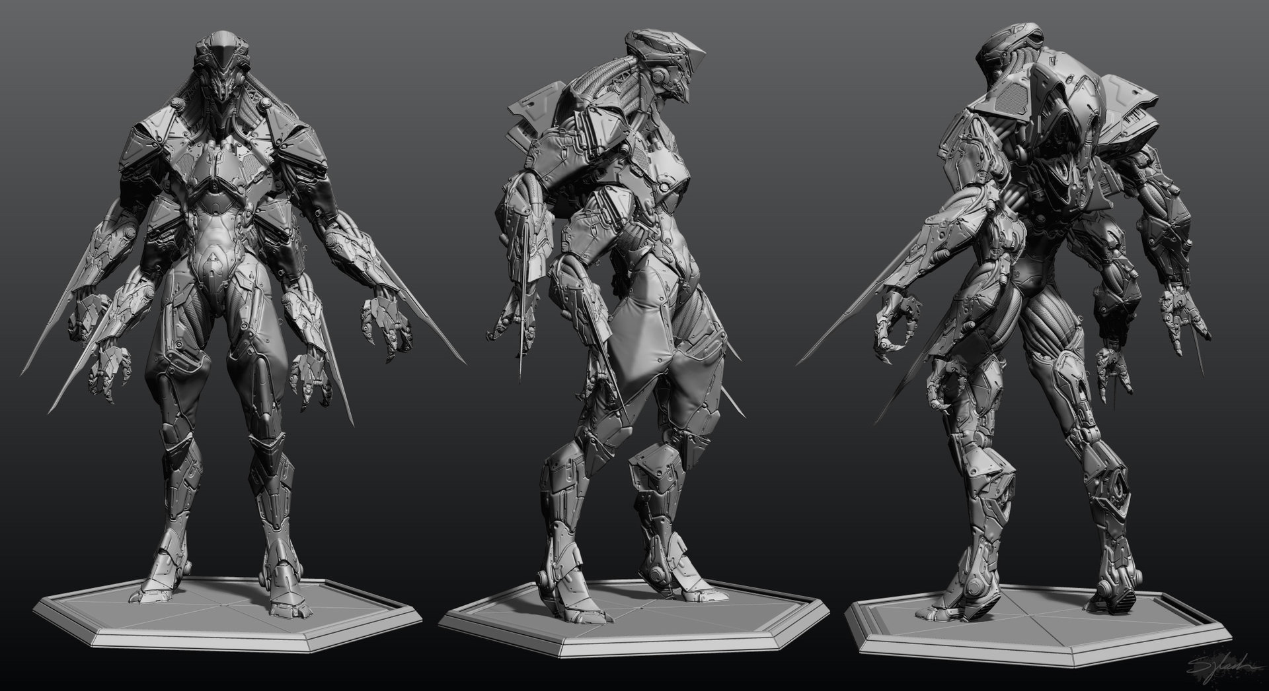
Обо мне
Жиганов Андрей, студент, довольно продолжительное время изучавший(самостоятельно) основы и работу с 3D, так как умения в данной области позволяют создать вещи выходящие за рамки повседневной жизни
◄

Slide 3
Содержание:
Введение
Процесс планирования
Процесс создания готовой модели low poly
Процесс создания готовой модели high poly
Подготовка к импорту
Подготовка к импорту
Подготовка к импорту
Необходимое ПО
Финал

Slide 4
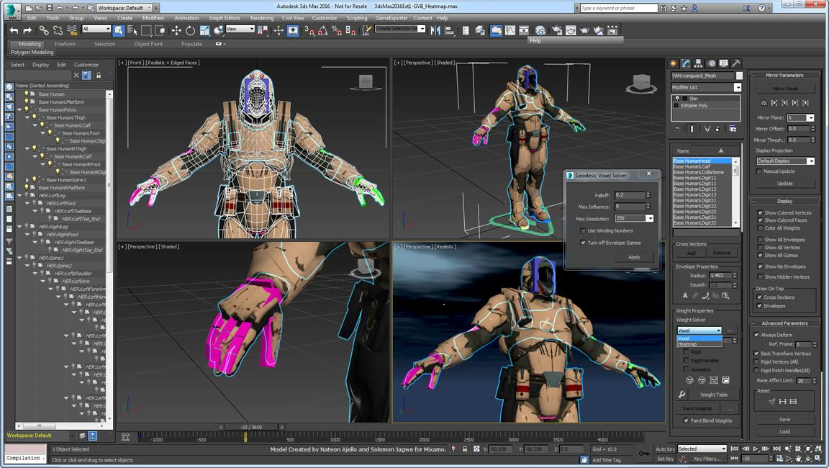
Введение:
3D моделирование – создание трёхмерных компьютерных изображений и графики. Создание модели, представляющей собой соединённые в полигоны вершины лишь первый шаг, так как в конечном результате нас интересует готовая к анимации и последующему импорту в движок модель.
◄

Slide 5
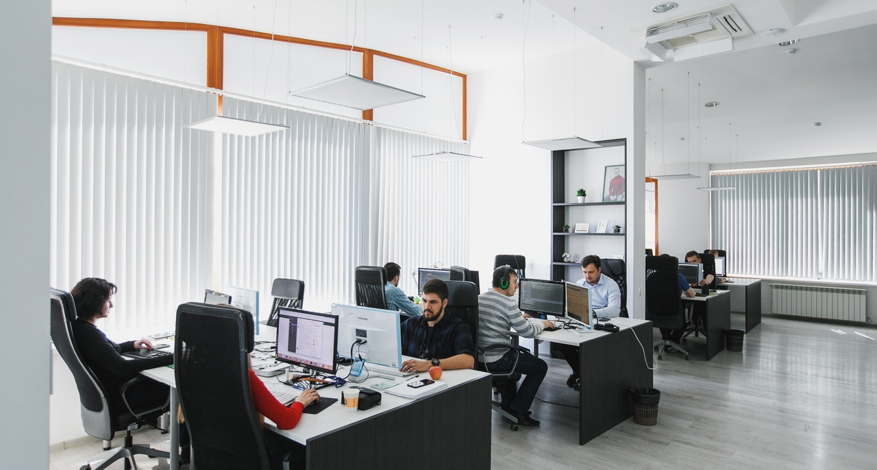
Процесс планирования:
для начала работы необходима идея, которую будет интерпретировать 3D художник, её разработкой может заниматься как сам артист, так и концепт-отдел.
◄

Slide 6
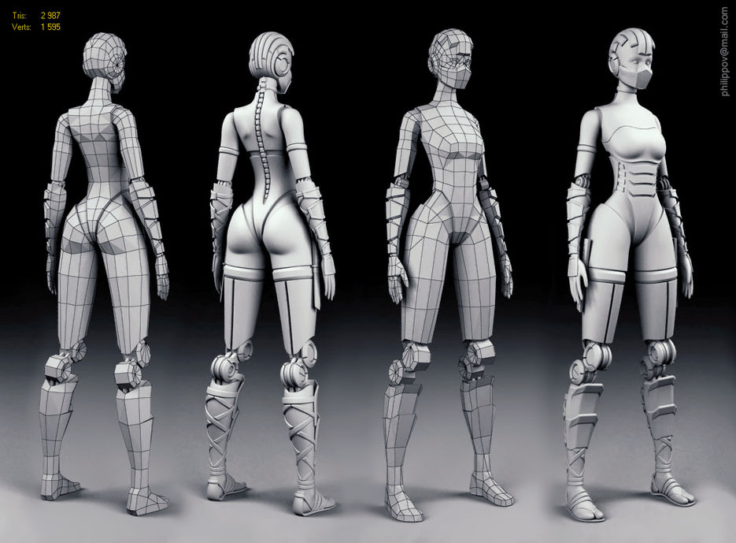
Процесс создания готовой модели:
Low poly: Как правило моделирование с низким уровнем детализации основанное на редактировании вершин, изменение положения, их добавление или удаление. Процесс не самый увлекательный, однако довольно быстро позволяет получить объект практически готовый к импорту и анимации
◄

Slide 7
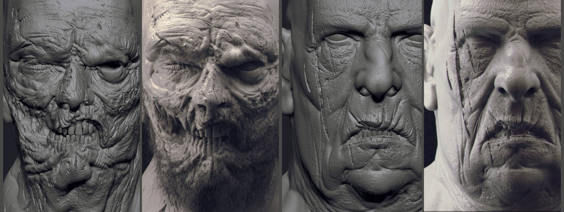
Процесс создания готовой модели:
High Poly: процесс моделирования в данном направлении напоминает художественную лепку из глины, с постепенным увеличением числа полигонов, следовательно, и вершин, процесс такого моделирования может занимать от нескольких дней до нескольких месяцев
◄

Slide 8
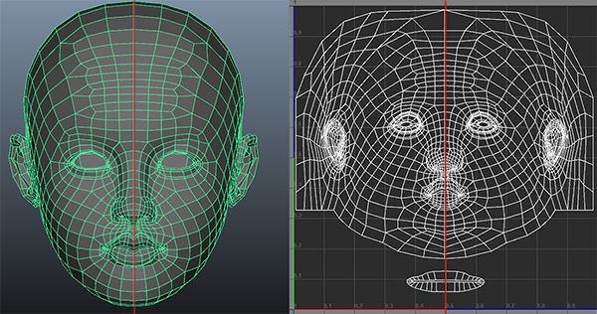
Подготовка к импорту:
В обоих случаях необходимо довести модель до ума, некоторые пункты совпадают, в обоих случаях необходимо сделать UV развёртку и создать подходящий материал и текстуры, однако, в случае с high poly моделью, необходимо провести ретопологию(оптимизацию модели)
UV развёртка
◄

Slide 9
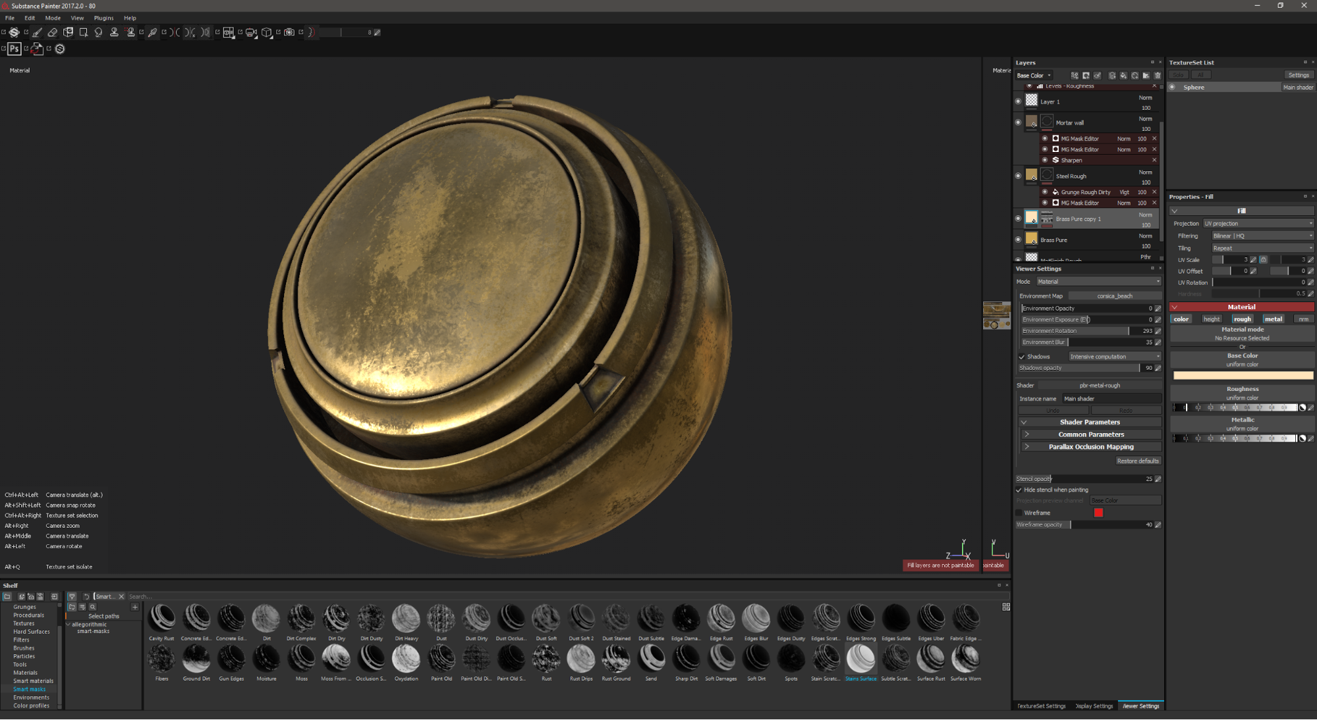
Подготовка к импорту:
Создание текстуры – наложение рисунка на UV развёртку
Создание текстур и материалов в Substance Painter
◄

Slide 10
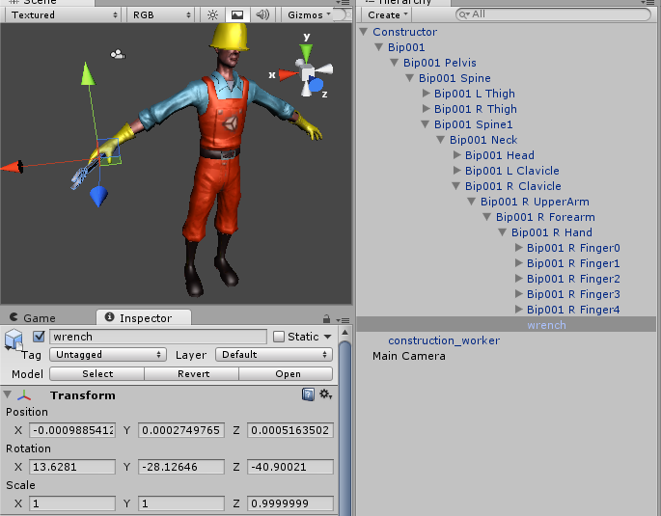
Подготовка к импорту:
Последний шаг – анимации для объектов, которые должны быть подвижными. Для создания анимации, модели необходим скелет, для его создания существует процедура называемая «Риггинг», далее необходимо пошагово создать анимацию, затем сохранить
Простой вариант риггинга персонажа
(в окне справа видны кости, которые будут задействованы при создании анимации)
◄

Slide 11

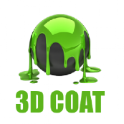
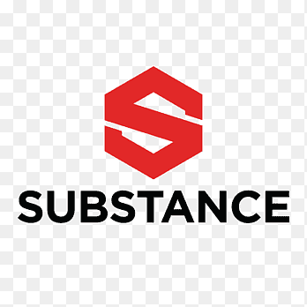

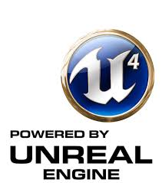
Необходимое ПО:
Все раннее перечисленные действия были проведены в данных программах:
Zbrush – high poly моделирование;
3ds Max – low poly моделирование, риггинг, создание анимаций, UV развёртка;
3D Coat – процедура ретопологии(оптимизации модели), UV развёртка;
Substance Painter – создание материалов и текстур;
Unity/Unreal Engine 5 – импорт моделей и их дальнейшее использование.
◄

Slide 12
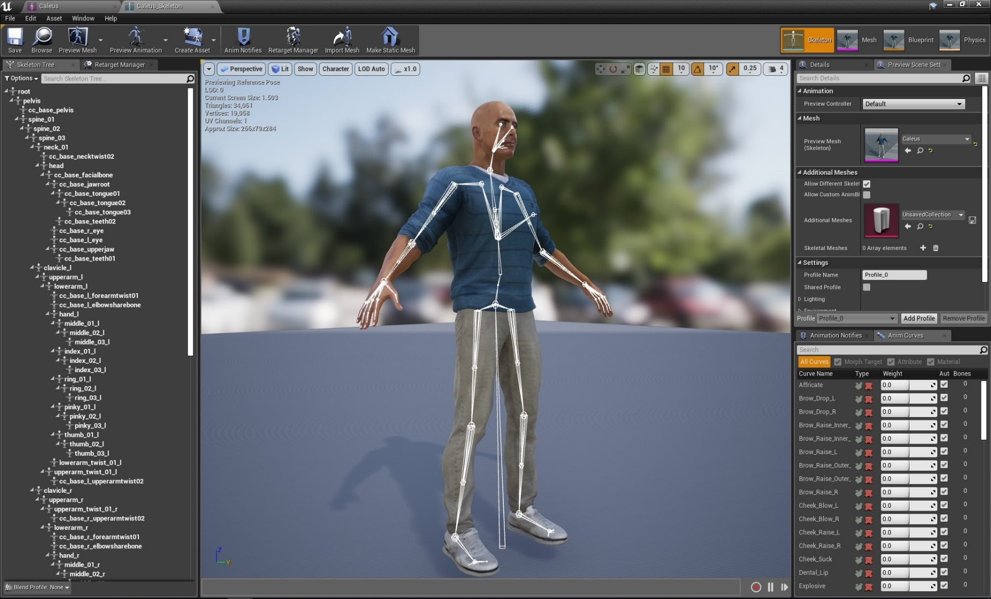
Финал:
После выполнения всех процедур мы получаем полностью готовую к работе модель, которую можно использовать в движках «Unity» или «Unreal Engine 4», данную работу можно использовать при создании как короткометражных мультфильмов, так можно и совмещать технологии 3D и монтажа, что позволяет работать над спец эффектами или даже создать свой сюжет с удивительными существами.
◄

Slide 13
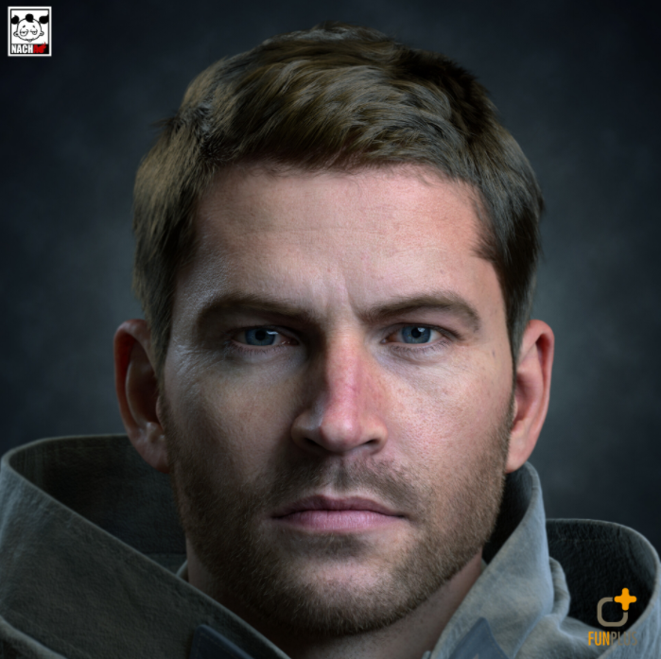
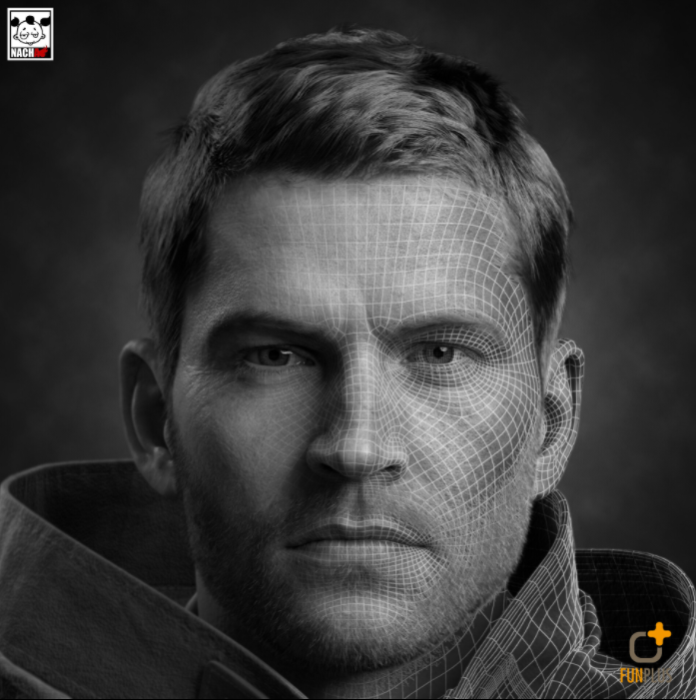
Спасибо за внимание.
Помните, будущее уже здесь.
◄

